Slide 1

收入管理模块设计
本讲大纲：
1、设计新增收入布局文件
7、单击指定项时打开详细信息
2、设置收入时间
8、设计修改/删除收入布局文件
3、添加收入信息
9、显示指定编号的收入信息
4、重置新增收入窗口中的各个控件
10、修改收入信息
5、设计收入信息浏览布局文件
11、删除收入信息
6、显示所有的收入信息
支持网站：www.mrbccd.com

Slide 2
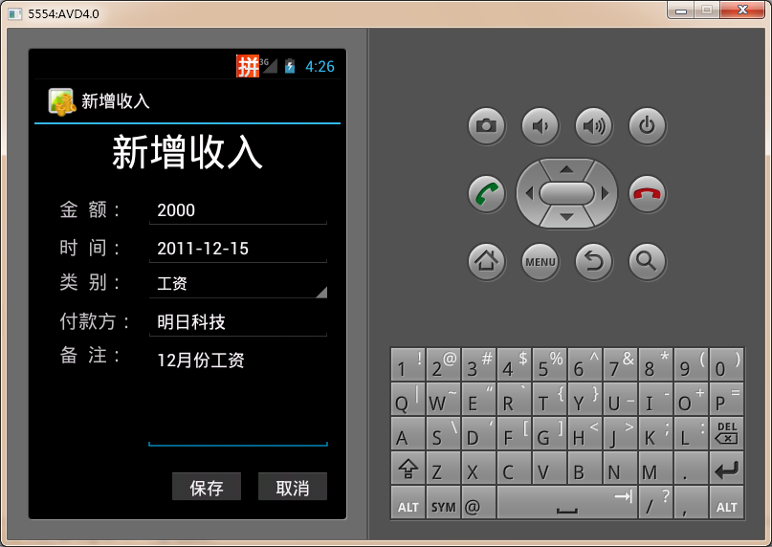
设计新增收入布局文件

Slide 3
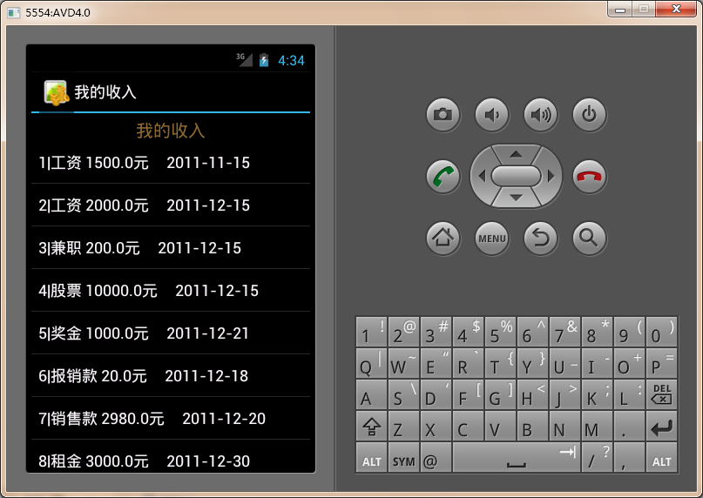
设计收入信息浏览布局文件

Slide 4
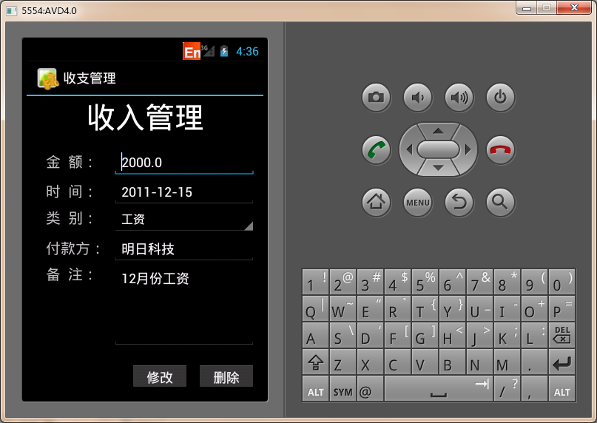
设计修改/删除收入布局文件

Slide 5
Thank you
还有什么疑问可以到www.mrbccd.com提出
也可以以发送邮件到 mingrisoft@mingrisoft.com

